Slide 1

IOS – Instituto de Oportunidade Social
Aula CSS 09 - Flexbox

Slide 2

Objetivos
> Flexbox
> Propriedades do flexbox

Slide 3
IOS – Instituto de Oportunidade Social
Flexbox

Slide 4
Flexbox
Você tem usado a propriedade float do CSS para criar página web com duas ou três colunas, o que é uma técnica muito comum para esse tipo de organização no seu site. Porém, existe uma técnica lançada em 2017 pela W3C que oferece uma maneira mais eficiente de dispor, alinhar e distribuir o espaço entre os elementos em uma página web, essa técnica de chama CSS Flexible Box Layout ou apenas Flexbox.

Slide 5
IOS – Instituto de Oportunidade Social
Propriedades do flexbox

Slide 6
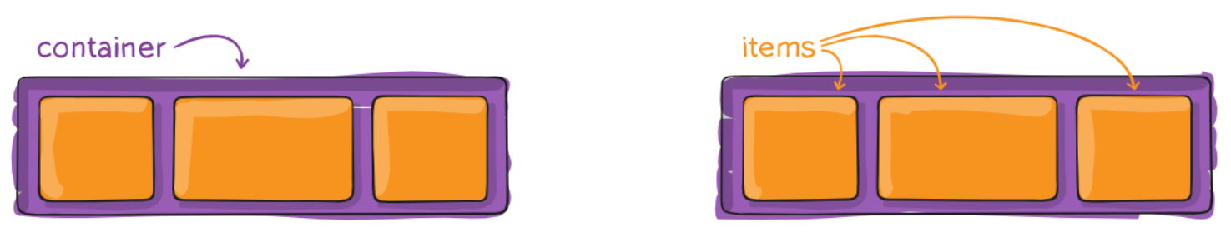
Propriedades do flexbox
Temos propriedades relacionadas ao elemento pai ou seja, container e propriedades relacionados aos elementos filhos, também chamados de itens.
Vamos começar pelas propriedades do container do flexbox. Elas são display, flex-direction, flex-wrap, flex-flow, justify-content, align-items e align-content.

Slide 7
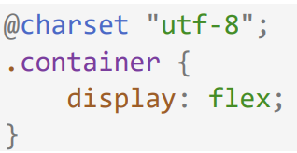
Propriedades do flexbox
> Propriedade display
A propriedade display pode definir um container como flexível, inline ou block dependendo do valor que é dado. Portanto ela habilita o contexto flex para todos os itens dentro do container.
> Vamos Praticar

Slide 8
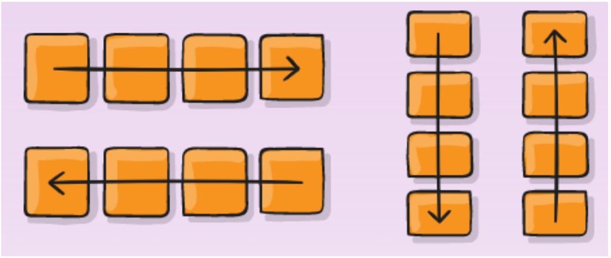
Propriedades do flexbox
> Propriedade flex-direction
A propriedade flex-direction configura a direção dos itens flexíveis, ou seja, ela estabelece o main-axis do container.

Slide 9
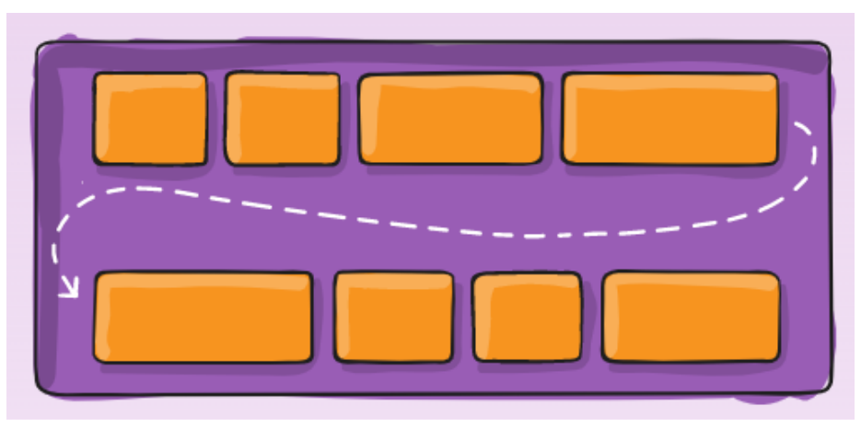
Propriedades do flexbox
> Propriedade flex-wrap
A propriedade flex-wrap configura se os itens serão exibidos em múltiplas linhas. Por padrão, os itens irão tentar encaixar em uma única linha, pois o valor default é nowrap. Você precisa modificar essa propriedade, caso precise exibir os itens em mais de uma linha.
nowrap (default)
wrap
wrap-reverse
> Vamos Praticar

Slide 10
Propriedades do flexbox
> Propriedade justify-content
A propriedade justify-content configura como o navegador irá exibir qualquer espaço extra que possa existir no container, ou seja, ela define o alinhamento ao longo do main-axis do container.
> Vamos Praticar

Slide 11
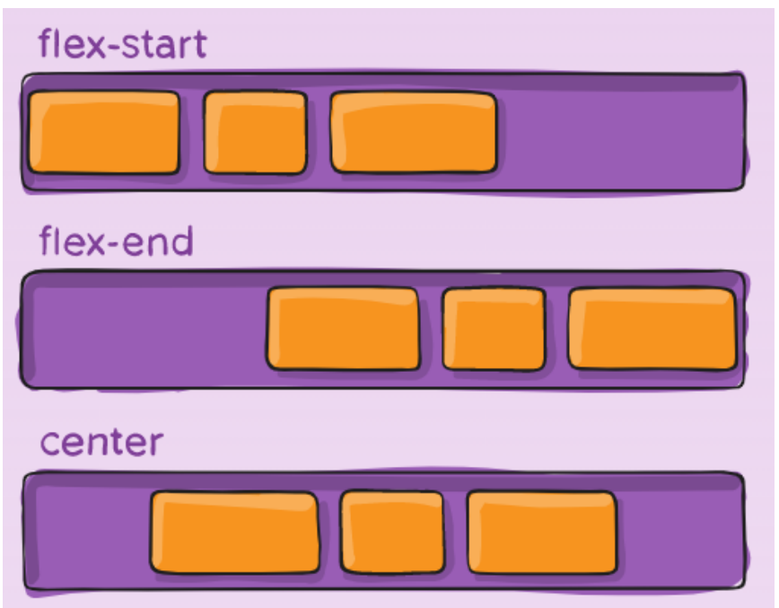
Propriedades do flexbox
> Propriedade justify-content

Slide 12
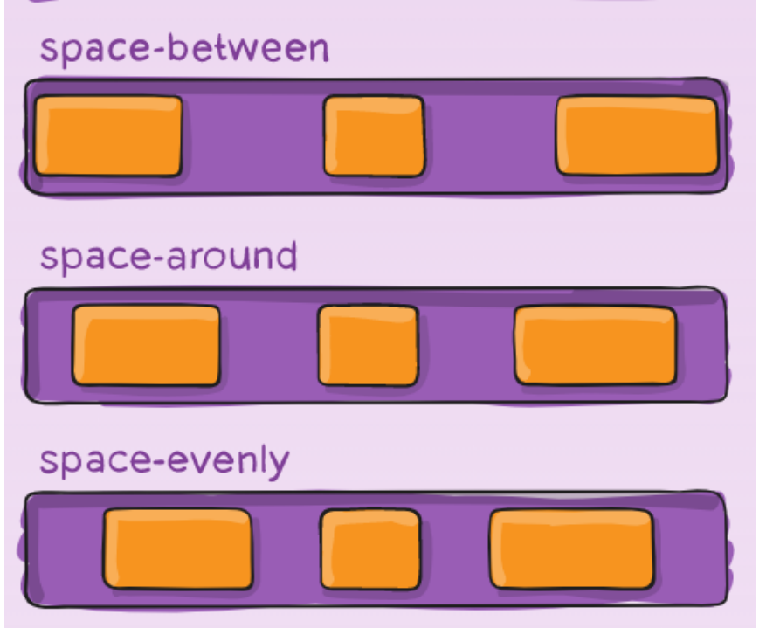
Propriedades do flexbox
> Propriedade justify-content

Slide 13
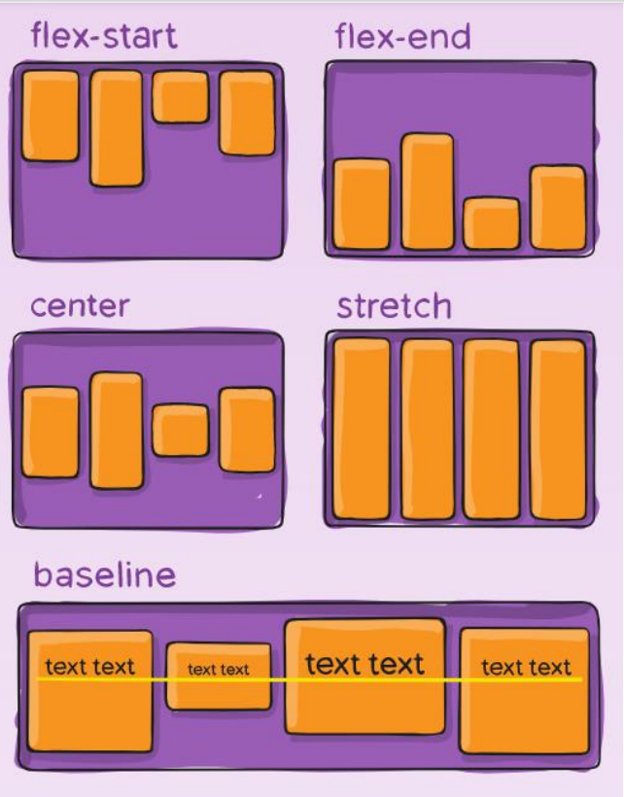
Propriedades do flexbox
> Propriedade align-itens
A propriedade align-itens define o comportamento padrão de como os itens flex estão dispostos ao longo do cross-axis. Ele faz a mesma função para o cross-axis, quanto o justify-content para o main-axis.
> Vamos Praticar

Slide 14
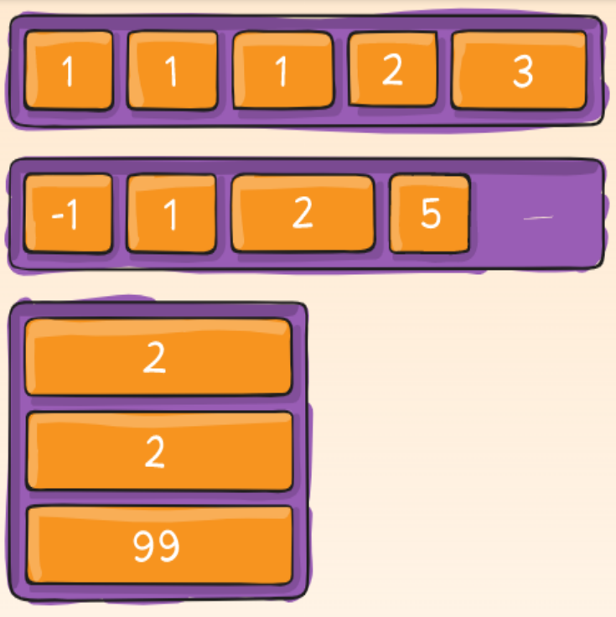
Propriedades do flexbox
> Propriedade order
A propriedade order controla a ordem onde cada item deverá aparecer no container. Você pode por exemplo alterar a ordem de um item por meio de uma classe.
> Vamos Praticar

Slide 15
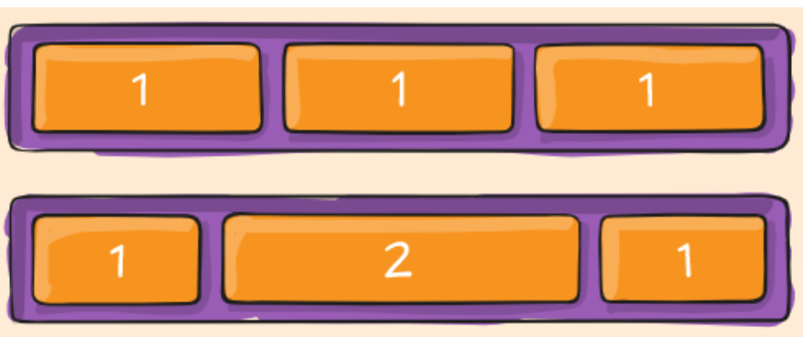
Propriedades do flexbox
> Propriedade flex-grow
A propriedade flex-grow define a capacidade de um item flex crescer, se necessário. Ela determina a quantidade de espaço disponível dentro do flex-container que o item deve ocupar.
> Vamos Praticar

Slide 16
IOS – Instituto de Oportunidade Social
Exercício

Slide 17
Exercício
> Propriedade flex-grow
A propriedfine a capacidade de um item flex crescer, se necessário. Ela determina a quantidade de espaço disponível dee o item deve ocupar.

